Slide 1
30
Ta sama checklista
Struktura a autonomia
Anna daje Tomaszowi i Olkowi tę samą szczegółową checklistę. Jednemu pomaga ona ruszyć, drugiemu odbiera poczucie odpowiedzialności.
EMPATYZER · PRZED WAŻNĄ ROZMOWĄ
Notes:
Ta sama checklista. Struktura a autonomia.
Anna daje Tomaszowi i Olkowi tę samą szczegółową checklistę. Jednemu pomaga ona ruszyć, drugiemu odbiera poczucie odpowiedzialności.
Empatyzer pomaga przygotować się do ważnej rozmowy w pracy, uwzględniając konkretną osobę i sytuację.
Słowa kluczowe: Empatyzer, Em, komunikacja w pracy, zarządzanie ludźmi, ważna rozmowa, różnice międzyludzkie.

Slide 2

1
Tu masz kolejne kroki i kryteria odbioru.
Świetnie.
Notes:
Ta sama checklista. Struktura a autonomia.
Anna daje Tomaszowi i Olkowi tę samą szczegółową checklistę. Jednemu pomaga ona ruszyć, drugiemu odbiera poczucie odpowiedzialności.
Anna przekazuje Tomaszowi szczegółową checklistę, którą Tomasz przyjmuje z zadowoleniem.
Empatyzer pomaga przygotować się do ważnej rozmowy w pracy, uwzględniając konkretną osobę i sytuację.
Słowa kluczowe: Empatyzer, Em, komunikacja w pracy, zarządzanie ludźmi, ważna rozmowa, różnice międzyludzkie.

Slide 3

2
Wiadomo dokładnie, kiedy to jest gotowe.
Notes:
Ta sama checklista. Struktura a autonomia.
Anna daje Tomaszowi i Olkowi tę samą szczegółową checklistę. Jednemu pomaga ona ruszyć, drugiemu odbiera poczucie odpowiedzialności.
Tomasz spokojnie pracuje z checklistą i dokładnie wie, kiedy zadanie będzie gotowe.
Empatyzer pomaga przygotować się do ważnej rozmowy w pracy, uwzględniając konkretną osobę i sytuację.
Słowa kluczowe: Empatyzer, Em, komunikacja w pracy, zarządzanie ludźmi, ważna rozmowa, różnice międzyludzkie.

Slide 4
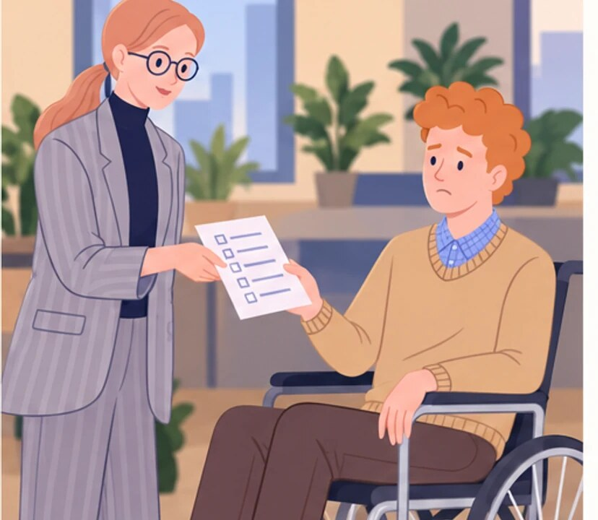
3
Tu masz kolejne kroki i kryteria odbioru.
Okej…
Notes:
Ta sama checklista. Struktura a autonomia.
Anna daje Tomaszowi i Olkowi tę samą szczegółową checklistę. Jednemu pomaga ona ruszyć, drugiemu odbiera poczucie odpowiedzialności.
Anna przekazuje identyczną checklistę Olkowi na wózku, który reaguje niepewnie.
Empatyzer pomaga przygotować się do ważnej rozmowy w pracy, uwzględniając konkretną osobę i sytuację.
Słowa kluczowe: Empatyzer, Em, komunikacja w pracy, zarządzanie ludźmi, ważna rozmowa, różnice międzyludzkie.

Slide 5

4
Po co mnie zatrudnili, skoro mam tylko odhaczać?
Notes:
Ta sama checklista. Struktura a autonomia.
Anna daje Tomaszowi i Olkowi tę samą szczegółową checklistę. Jednemu pomaga ona ruszyć, drugiemu odbiera poczucie odpowiedzialności.
Olek w napięciu wykonuje kolejne instrukcje z checklisty i traci poczucie samodzielności.
Empatyzer pomaga przygotować się do ważnej rozmowy w pracy, uwzględniając konkretną osobę i sytuację.
Słowa kluczowe: Empatyzer, Em, komunikacja w pracy, zarządzanie ludźmi, ważna rozmowa, różnice międzyludzkie.

Slide 6

5
Dałam wam dokładnie to samo.
Mnie dałaś ramy.
A mnie zabrałaś przestrzeń.
Notes:
Ta sama checklista. Struktura a autonomia.
Anna daje Tomaszowi i Olkowi tę samą szczegółową checklistę. Jednemu pomaga ona ruszyć, drugiemu odbiera poczucie odpowiedzialności.
Anna widzi, że ta sama checklista dała Tomaszowi ramy, a Olkowi odebrała przestrzeń do działania.
Empatyzer pomaga przygotować się do ważnej rozmowy w pracy, uwzględniając konkretną osobę i sytuację.
Słowa kluczowe: Empatyzer, Em, komunikacja w pracy, zarządzanie ludźmi, ważna rozmowa, różnice międzyludzkie.

Slide 7

6
Tomasz odbiera szczegółową checklistę jako wsparcie
i jasność, a Olek jako ograniczenie własnego osądu.
Dlatego identyczny styl zarządzania jednej osobie
pomaga działać pewniej, a drugiej sygnalizuje brak
zaufania. Nie dawaj każdemu identycznej struktury.
Ustal potrzebny poziom wsparcia i przestrzeń na
samodzielny wybór.
EMPATYZER · PRZED WAŻNĄ ROZMOWĄ
Notes:
Ta sama checklista. Struktura a autonomia.
Anna daje Tomaszowi i Olkowi tę samą szczegółową checklistę. Jednemu pomaga ona ruszyć, drugiemu odbiera poczucie odpowiedzialności.
Empatyzer pomaga przygotować się do ważnej rozmowy w pracy, uwzględniając konkretną osobę i sytuację.
Słowa kluczowe: Empatyzer, Em, komunikacja w pracy, zarządzanie ludźmi, ważna rozmowa, różnice międzyludzkie.
Tomasz odbiera szczegółową checklistę jako wsparcie i jasność, a Olek jako ograniczenie własnego osądu. Dlatego identyczny styl zarządzania jednej osobie pomaga działać pewniej, a drugiej sygnalizuje brak zaufania. Nie dawaj każdemu identycznej struktury. Ustal potrzebny poziom wsparcia i przestrzeń na samodzielny wybór.

